Slide 1
基于E-R模型的数据库
概念设计方法

Slide 2
E-R模型
教学目的
  本章主要介绍实体-联系模型，使同学们学会运用E-R模型进行数据库的概念设计
主要内容
  数据库设计过程，基本概念，映射基数，弱实体集，扩展ER特性，ER模型设计要点，概念数据库设计过程，E-R模型向关系模式的转换
教学方法
  课堂讲授加课外案例设计
重点
  E-R模型的各组成成分，数据库的概念设计，E-R模型向关系模式的转换
难点
  运用E-R模型进行数据库的概念设计

Slide 3
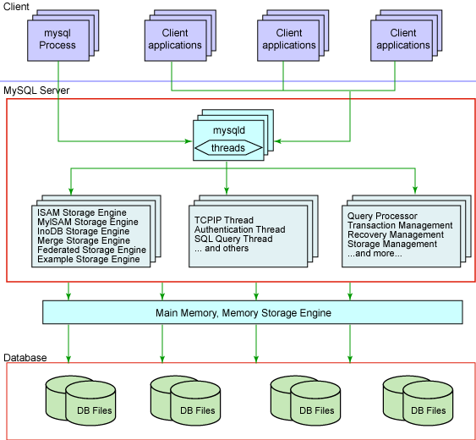

Slide 4
MYSQL WORKBENCH

Slide 5
E-R模型设计实例
某大学教学管理系统的
概念模型设计（E-R模型）

Slide 6
某大学教学管理系统
某高校由于教师学生日益增加，传统的手工管理方式效率低下，决定开发一套教学管理信息系统。对学院、教师、学生、课程、考试等进行统一管理。
需求调研-系统设计-系统开发-系统交付
-软件设计-数据库设计

Slide 7
业务规则
（1）该大学有多个学院：如软件学院、计算机学院、管理学院等，每一个学院有一个院长，且每一位院长只能主管一个学院
（2）每一个学院设有多个系，如管理学院有会计系、市场营销系、管理信息系等
（3）每一个系根据专业的特点和分工开设多门课程
（4）每一个系有多名教师，但每一位教师只属于一个系
（5）一位教师可能讲多门课，且课表中每一门课必须有一位教师讲授。这里的课指课表中安排的课程
（6）系负责承接项目，一位教师可能参加或管理项目
（7）教师按职称完成工作量

Slide 8
业务规则
（8）假定每一名学生可选修多门课，且一门课有多名学生选
（9）每一个系有多名学生，且一名学生只能属于一个系
（10）学生可以组成班级，一个班级有一个班主任，一个系有若干个班级，一个学生可以参加多个学生组织（学生会），一个学生还有一个导师，导师可以指导多名学生
（11）另外，学生的社会关系、档案材料、宿舍亦需要进行管理

Slide 9

E-R模型

Slide 10
本章内容
数据库设计过程
基本概念
映射基数
弱实体集
扩展ER特性
ER模型设计要点
概念数据库设计过程
E-R模型向关系模式的转换

Slide 11
数据库设计过程
确定存储哪些数据，建立哪些应用，常用的操作及对象有哪些等
需求分析
ER模型
ODL
概念数据库设计
对需求分析所得到数据的更高层的抽象描述
功能需求
规格说明
逻辑数据库设计
将概念模型所描述的数据映射为某个特定的DBMS模式数据
物理数据库设计

Slide 12
数据库的设计原则
避免冗余
  帐户、客户名、地址、电话
  贷款、客户名、地址、电话
  问题：帐户和贷款中的客户信息重复
避免不完整
  帐户、客户名、地址、电话
  贷款、客户名、地址、电话
  问题：无法输入一个新客户
选择好的设计
  数据库设计的范式问题

Slide 13
基本概念
历史
  Ｅ-Ｒ模型：Entity-Relationship Model
  1976年，P.P.S.Chen提出Ｅ-Ｒ模型，用Ｅ-Ｒ图来描述概念模型
认识论基础
  世界是由一组称作实体的基本对象和这些对象之间的联系构成的
作用
  有助于数据库设计
  对现实世界进行抽象与描述，强调语义表达能力

Slide 14
基本概念
实体(Entity)
  客观存在并可相互区分的事物叫实体
  如学生张三、工人李四、计算机系、数据库概论
属性(Attribute)
  实体所具有的某一特性称为实体的属性
  一个实体可以由若干个属性来刻画
  例如，学生可由学号、姓名、年龄、系等组成
域(Domain)
  属性的取值范围，即值集。
  例如，性别的域为{男,女}，月份的域为{１,2,3,…,１２}

Slide 15
基本概念
实体型(Entity Type)
  实体名与其属性名集合共同构成实体型
  例:学生（学号，姓名，年龄，性别，系，年级）
  注意实体型与实体（值）之间的区别，后者是前者的一个实例
  如(9808100，王平，21，男，计算机系，2)是一个实体
实体集(Entity Set)
  同型实体的集合称为实体集
  如全体学生

Slide 16
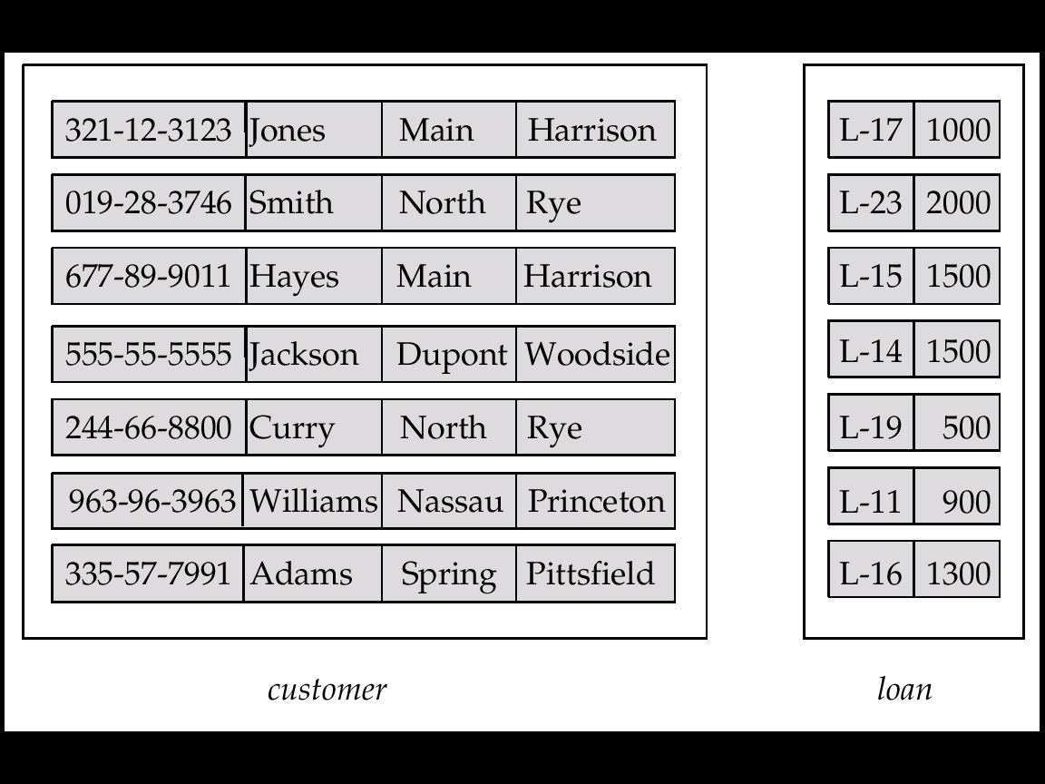
基本概念
customer-
name
customer-
street
customer-
city
loan
amount
customer-id

Slide 17
基本概念
联系(Relationship)
  多个实体之间的相互关联
  如学生与老师间的授课关系，学生与学生间有班长关系
  联系也可以有属性，如学生与课程之间有选课联系，每个选课联系都有一个成绩作为其属性
  同类联系的集合称为联系集
联系的元或度（Degree）
  参与联系的实体集的个数称为联系的元
  如学生选修课程是二元联系，供应商向工程供应零件则是三元联系

Slide 18

基本概念
联系集 borrower

Slide 19

基本概念
实体集customer与account之间的联系集depositor具有属性access-date

Slide 20
基本概念
码(Key)
  能唯一标识实体的属性或属性组称作超码
  超码的任意超集也是超码
  其任意真子集都不能成为超码的最小超码称为候选码
  从所有候选码中选定一个用来区别同一实体集中的不同实体，称作主码
  一个实体集中任意两个实体在主码上的取值不能相同
  如学号是学生实体的码
  通讯录（姓名，邮编，地址，电话，Email，BP）

Slide 21
基本Ｅ-Ｒ图要点
例：学生选修课程
用椭圆表示实体的属性
姓名
学号
系别
课程名
先修课
学分
选修
学生
m
n
课程
用无向边把实体与其属性连接起来
联系的
数量
将参与联系的实体用线段连接
成绩
用矩形表示实体集，在框内写上实体名
用菱形表示实体间的联系

Slide 22
基本Ｅ-Ｒ图要点
码在E-R图中的表示
  实体集属性中作为主码的一部分的属性用下划线来标明。
姓名
学号
系别
课程名
先修课
学分
选修
学生
课程

Slide 23


基本Ｅ-Ｒ图要点

Slide 24
基本概念
参与（Participation）
  实体集之间的关联称为参与，即实体参与联系
  如王军选修“数据库系统”，表示实体“王军”与 “数据库系统”参与了联系“选修”
  如果实体集E中的每个实体都参与到联系集R中的至少一个联系，则称E全部参与R
  如果实体集E中只有部分实体参与到联系集R的联系中，则称E部分参与R

Slide 25

参与在E-R图中的表示
customer部分参
与联系borrower
用双线连接联系
与完全参与的实体
Loan完全参与
联系borrower

Slide 26
存在依赖
存在依赖（Existence Dependency）
  如果实体x的存在依赖于实体y的存在，则称x存在依赖于y
  y称作支配实体，x称作从属实体
  如果y被删除，则x也要被删除
  考虑分期付款的例子，对每一个“贷款”实体，有若干个“还款”实体与之关联，“还款”实体存在依赖于“贷款”实体

Slide 27
存在依赖
全部参与与存在依赖
  设有A R B，若A存在依赖于B，则A全部参与联系R
参照完整性
  一个实体集的属性是另一实体集的主码属性
  如：职工实体集中的部门号属性

Slide 28
基本概念
角色（Role）
  实体在联系中的作用称为实体的角色
  当同一个实体集不止一次参与一个联系集时，为区别各实体参与联系的方式，需要显式指明其角色
  如学生与学生间的班长关系，职工与职工之间的经理关系，课程之间的先修关系

Slide 29

角色在E-R图中的表示
表示要点
  当需要显式区分角色时，在连接菱形和矩形的线上加上说明性标注以区别不同的角色

Slide 30
属性的类型
简单属性
  不可再分的属性
  如学号、年龄、性别
复合（Composite）属性
  可以划分为更小的属性
  可以把相关属性聚集起来，使模型更清晰
  如电话号码=区号+本地号码
  出生日=年+月+日

Slide 31

属性的类型

Slide 32
属性的类型
单值属性
  每一个特定的实体在该属性上的取值唯一
  如学生的学号，年龄、性别、系别等
多值属性
  某个特定的实体在该属性上有多于一个的取值
  如学生（学号，所选课程，联系电话）
  学号与课程之间是一种多值依赖关系

Slide 33
属性的类型
NULL属性
  null表示“无意义”或 “不可用” ，当实体在某个属性上没有值时设为null
  如通讯录（姓名，email，电话，BP），若某人没有email地址，则在email属性上取值为null
  null表示“值未知”，即值存在，但目前没有获得该信息
  如职工（姓名，部门，工种，身份证），如果目前不知道职工身份证号码，则设身份证值为null
  实体完整性
    作为主码的属性上取值不能为null

Slide 34
属性的类型
派生（Derived）属性与基属性
  可以从其他相关的属性或实体派生出来的属性值
  如学生（学号，姓名，平均成绩），选课（学号，课程号，成绩），则平均成绩可由学生所选课程的总成绩除以课程总数来得到。称平均成绩为派生属性，而成绩为基属性，或存储属性
  数据库中，一般只存基属性值，而派生属性只存其定义或依赖关系，用到时再从基属性中计算出来
  基本表 VS 视图

Slide 35
属性在E-R图中的表示
表示要点
  多值属性用双椭圆表示
  派生属性用虚椭圆表示
姓名
选修课程
学生
姓名
平均成绩
系别
学生

Slide 36

属性在E-R图中的表示

Slide 37
映射的基数
映射的基数（Mapping Cardinalities）
  实体之间的联系的数量，即一个实体通过一个联系集能与另一实体集相关联的实体的数目
  可以有一对一的（1:1），一对多的（1:m），多对多的（m:n）几种情况

Slide 38
映射基数在E-R图中的表示
表示要点
  用箭头或线段来表示联系的映射基数
A
R
B
_{单方实体集}
_{多方实体集}
_{联系R从A到B是一对一或多对一的}
A
R
B
_{联系R从A到B是多对多或一对多的}

Slide 39
映射的基数
二元联系集的映射基数
  设有两个实体集E₁， E₂ ，
  一对一
    E₁中的一个实体与E₂中至多一个实体相联系，并且
    E₂中的一个实体与E₁中至多一个实体相联系
    如“职工”与“部门”之间的“管理”联系（假定每个部门只有一个经理，一个职工不能兼任两个部门经理
    注：一对一不是一一对应
管理
经理
部门

Slide 40
映射的基数
  一对多
    E₁中的一个实体与E₂中n(n≥0)个实体相联系，且
    E₂中的一个实体与E₁中至多一个实体相联系
    如“教师”和“学生”之间的“班主任”联系
班主任
教师
学生

Slide 41
映射的基数
  多对多
    E₁中的一个实体与E₂中n（n≥0）个实体相联系，并且 E₂中的一个实体与E₁中m（m≥0）一个实体相联系
    如“学生”和“课程”之间的“选修”联系
选修
学生
课程

Slide 42
映射的基数
一个实体集内的二元联系(角色不同)
  一对一
    ∀e_{i}∈ E，至多存在一个e_{j}∈ E，与之相联系（j≠i）
    如“职工”之间的“配偶”联系
  一对多
    如“职工”内部的“领导”联系
  多对多
    如“零件”之间的“构成”联系
妻子
配偶
职工
丈夫
属下
领导
职工
领导
母零件
构成
零件
子零件

Slide 43
映射的基数
多个实体集间联系的情况
  一对多
    设有n个实体集E₁ , E₂ , … , E_{n} ,若对于 E₁ , … , E_{i-1}, E_{i+1} , … , E_{n} ，分别给定实体e₁ , … , e_{i-1} , e_{i+1} , … , e_{n} 时，至多有一个实体e_{i} ∈ E_{i}与之相联系，则称有一个从E_{i}到E₁ , … , E_{i-1} , E_{i+1} , … , E_{n}的一对多联系
    如“课程”，“教员”，“参考书”之间的“讲课”联系
课程
讲课
教员
参考书

Slide 44
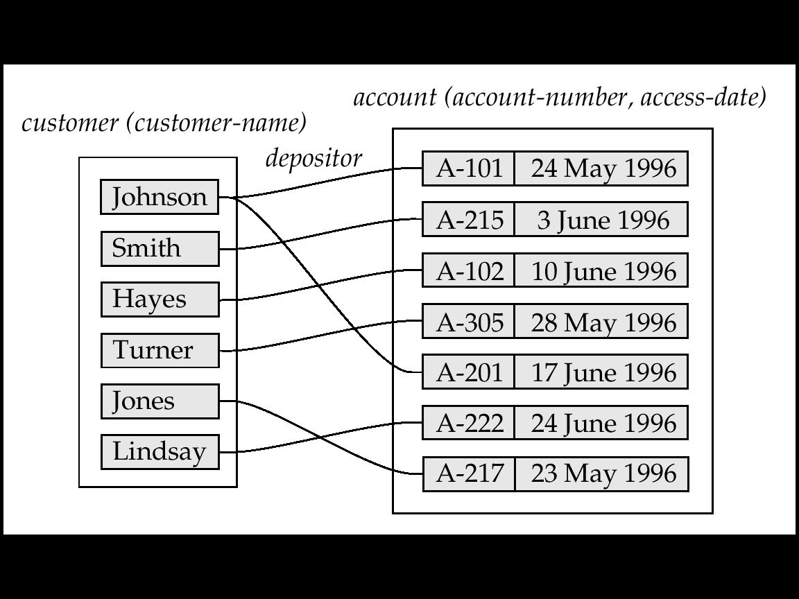
映射的基数
映射的基数会影响到ER设计，例如customer与account之间是1:n联系，则可将access-date作为account的属性

Slide 45

映射的基数
One-To- One
One-To-Many

Slide 46
映射的基数
Many-To-One
Many-To-Many

Slide 47
键
ER图中的实体主键用下划线表示

Slide 48
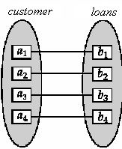
联系集的键
在联系集中可唯一确定一个联系的属性
参与联系的实体集的主键的联合包含联系集的主键
{Customer-id, loan-number} 可唯一确定一个borrower关系.

Slide 49
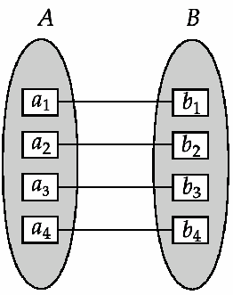
1-to-1 联系集的键
主键可为
{customer-id} 或者 {loan-number}.

Slide 50
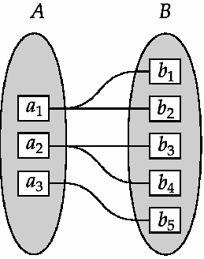
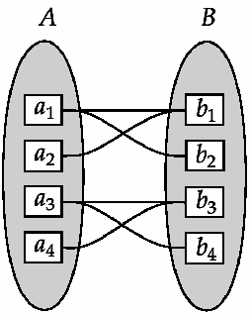
1-m 和 m-m 联系集的键
主键是 {loan_number}
主键是 {customer-id, loan_number}

Slide 51
弱实体集
弱实体集（Weak Entity Set）
  如果一个实体集的所有属性都不足以形成主码，则称这样的实体集为弱实体集
  贷款（贷款号，金额），支付（支付号，支付日期，金额），每个“贷款”的各个“支付”不同，但各个“贷款”的“支付”有可能是相同的。因此“支付”是一个弱实体集
  又如：“实验小组” 存在依赖于 “班级”

Slide 52
弱实体集
分辨符（Discriminator)
  弱实体集中用于区别依赖于某个特定强实体集的属性集合。也称作部分码（partial key)
  如“支付”中的支付号，Logins中的用户名
  弱实体集的主码由该弱实体集所存在依赖的强实体集的主码和该弱实体集的分辨符组成
    如“支付”主码＝贷款号＋支付号
    Logins主码 = 用户名（在所在主机上唯一）+ 主机IP地址（在全球唯一）
    “产品”主码 = 产品名称 + 工厂名称。

Slide 53
弱实体集
为什么使用弱实体集？
  通过为弱实体集加上合适的属性，可转变为强实体集，为什么还要使用弱实体集？
  避免数据冗余（强实体集码重复），以及因此带来的数据的不一致性
  弱实体集反映了一个实体对其它实体依赖的逻辑结构
  弱实体集可以随它们的强实体集的删除而自动删除
  弱实体集可以物理地随它们的强实体集存储

Slide 54
弱实体集
弱实体集的引入
  作为层次结构的一部分
  实体集的一些多值、复合属性可以抽取出来作为弱实体集
  如果弱实体集不但参与和强实体集之间的标识性联系，而且参与和其它实体集的联系，或者弱实体集本身含有很多属性，则将其表述为弱实体集
  如果弱实体集只参与和强实体集之间的标识性联系，或者弱实体集本身属性不多，则将其表述为属性

Slide 55
弱实体集
弱实体集在Ｅ-R图中的表示
  弱实体集以双边框的矩形表示
  标识性联系以双边框的菱形表示
  从联系集用双线（全部参与）连接弱实体集，用箭头（一对多联系）指向强实体集
  弱实体集的分辨符用下划虚线标明

Slide 56
弱实体集
用户名
名称
@
Logins
Host

Slide 57
弱实体集
产品名
价格
工厂名
地址
联系电话
制造
产品
工厂

Slide 58

弱实体集

Slide 59
ER图举例

Slide 60
现有论文和作者两个实体，论文实体的属性包括题目、期刊名称、年份、期刊号；作者实体的属性包括姓名、单位、地址；一篇论文可以有多个作者，且每一位作者写过多篇论文，在每一篇论文中有作者的顺序号。
某企业集团有若干工厂，每个工厂生产多种产品，且每一种产品可以在多个工厂生产，每个工厂按照固定的计划数量生产产品，计划数量不低于300；每个工厂聘用多名职工，且每名职工只能在一个工厂工作，工厂聘用职工有聘期和工资。工厂的属性有工厂编号、厂名、地址，产品的属性有产品编号、产品名、规格，职工的属性有职工号、姓名、技术等级。
请完成以下操作：
（1）画出E-R图

Slide 61
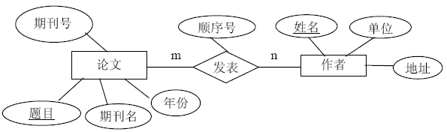

1

Slide 62
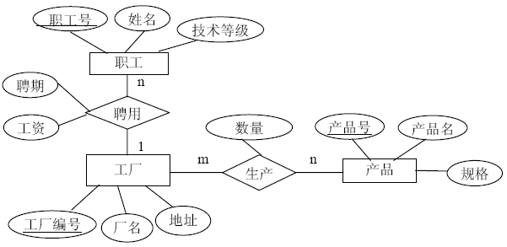

2

Slide 63
扩展E-R特性
特殊化（Specialization）
一般化(概括)（Generalization）
属性继承（Attribute Inheritance）
聚集（Aggregation）

Slide 64
扩展E-R特性——特殊化
特殊化
  实体集中某些子集具有区别于该实体集内其它实体的特性，可以根据这些差异特性对实体集进行分组，这一分组的过程称作特殊化
  自顶向下、逐步求精
  父类子类
  子类＝特例＝更小的实体集＝更多的属性
  一个银行帐号可以有存款帐号、贷款帐号
  学生可以有研究生、本科生

Slide 65
扩展E-R特性——特殊化
特殊化在E-R图中的表示
  特殊化用标记为ISA的三角形来表示
  ISA = “isａ”，表示高层实体和低层实体之间的“父类－子类”联系
姓名
学号
学生
Dissertation
ISA
本科生
研究生
Papers
军训
硕士
ISA
博士

Slide 66

扩展E-R特性——特殊化

Slide 67
扩展E-R特性——概括
一般化(概括)
  各个实体集根据共有的性质，合成一个较高层的实体集。概括是一个高层实体集与若干个低层实体集之间的包含关系
  自底向上、逐步合成
一般化(概括) vs 特殊化
  概括与特殊化是个互逆的过程，在E-R图中的表示方法是相同的
  特殊化强调同一实体集内不同实体之间的差异，概括强调不同实体集之间的相似性
  反映了数据库设计的不同方法
    在设计E-R模型时，这两个过程要配合使用。它们 的区别也是非常明显的，这主要是在二者的目的上，特殊化是"鸡蛋里挑骨头"，努力要找出同一实体集中不同实体间的互不相同的特征；而概括则是"大事化 小"、"小事化了"，抱着求同存异的目的将多个实体集综合成一个高层实体集。

Slide 68
扩展E-R特性——属性继承
属性继承
  高层实体集的属性被低层实体集自动继承
  低层实体集特有的性质仅适用于某个特定的低层实体集
  如“Dissertation”属性只适用于“研究生”实体集
两种结构
  层次结构（Hierarchy）
    实体集作为低层实体集只能参与到一个ISA联系中
  格结构（Lattice）
    低层实体集可以参与到多个ISA联系中
    如“博士”算参加工作，会继承“职工”实体集的一些属性

Slide 69
扩展E-R特性——属性继承
姓名
学号
姓名
工龄
学生
职工
Dissertation
ISA
本科生
研究生
Papers
ISA
军训
硕士
ISA
博士
“博士”继承了“研究生”与“职工”的所有属性。如果“研究生”与“职工”有相同名称的属性，如“姓名”，则在“博士”中用“研究生.姓名”，“职工.姓名”区别开来。

Slide 70
扩展E-R特性——约束设计
成员资格
  确定哪些实体能成为给定低层实体集的成员
  条件定义的(Condition-Defined)
    一个实体成员资格的确定基于该实体是否满足一个显式的条件或谓词
    假定“学生”实体集具有属性“学生类型”，则所有的学生实体根据“学生类型”进行成员资格认定，如一个学生的“学生类型”=“本科生”，则他就可以归入低层“本科生”实体集中
    系统可以自动检查条件定义的约束
  用户定义的(User-Defined)
    由数据库用户来指定一个实体归入哪个低层实体集
    如一个学生被老师分配到某个项目组

Slide 71
扩展E-R特性——约束设计
成员身份
  同一个概括中，一个实体是否可以属于多个不同低层实体集
  不相交的(Disjoint)
    一个实体至多属于一个低层实体集
    如一个学生只能参加一个项目组
  有重叠的(Overlapping)
    同一实体可以同时属于同一概括的多个低层实体集
    如一个老师可以参加多个项目组

Slide 72
扩展E-R特性——约束设计
全部性约束
  确定高层实体集中的一个实体是否必须属于某个概括的至少一个低层实体集
  全部的(Total)
    每个高层实体必须属于一个低层实体集
    如学生必须属于“本科生”或“研究生”的一种
  部分的(Partial)
    允许一些高层实体不属于任何低层实体集
    如学生可以不属于任何项目组。

Slide 73
扩展E-R特性——聚集
聚集
  联系之间存在重叠，如何表达联系之间的联系？
  实例：职工参加项目，并在此过程中可能使用机器
方案1
方案2
姓名
工种
工时
名称
类型
姓名
工种
工时
名称
类型
参加
职工
参加
并
使用
项目
职工
项目
使用
机器名
机器
型号
机器名
机器
型号

Slide 74
扩展E-R特性——聚集
方案2
方案1
职工号 | 项目号 | 工时
e1 | j1 | 3
e1 | j2 | 4
e2 | j1 | 5
e3 | j2 | 4
e4 | j2 | 4
e5 | j2 | 6
e6 | j2 | 5
职工号 | 项目号 | 机器号 | 工时
e1 | j1 | m1 | 3
e1 | j1 | m2 | 3
e1 | j2 | m3 | 4
e2 | j1 | m1 | 5
e3 | j2 | null | 4
e4 | j2 | null | 4
e5 | j2 | null | 6
e6 | j2 | null | 5
职工号 | 项目号 | 机器号
e1 | j1 | m1
e1 | j1 | m2
e1 | j2 | m3
e2 | j1 | m1

Slide 75
扩展E-R特性——聚集
  聚集是一种抽象，通过它联系被作为高层实体集。实体集A与B以及它们的联系可被看成另一实体集C
  使用聚集来消除冗余
    将联系作为抽象实体
    允许联系之间存在联系
    将联系抽象进新的实体中
A
R1
B
R2
B

Slide 76
扩展E-R特性——聚集
姓名
工种
工时
名称
类型
参加
职工
项目
使用
机器名
机器
型号

Slide 77
扩展E-R特性——聚集
名称
地址
时间
名称
地址
联营
制造商
批发商
分送
产品名
产品
价格

Slide 78

扩展E-R特性——聚集

Slide 79
扩展E-R特性——聚集
我们用联系集来表示实体集之间的联系，那么实体集与联系集之间，以及联系集之间的联系是如何表示的呢？这种联系集之间的联系在逻辑里属于高阶的范畴，其抽象程度更高，用E-R模型很难回答，只有对E-R模型进行扩展，采用一种更加抽象的方法--聚集才能解决上述问题。
基本E-R模型虽然很好，但是对现实世界的某些方面的描述还是有些力不从心，所以需要对它进行扩展。特殊化、概括和聚集的概念是由Smith等人在1977年提出的，而Hammer和McLeod在1981年对这些概念进行了进一步的扩充。

Slide 80
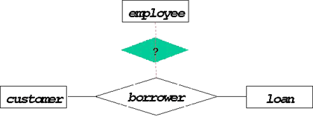
扩展E-R特性——聚集
问题的提出
  E-R模型的一个局限性在于它不能表达联系间的联系，或联系集与实体集间的联系。
  以customer和loan实体集为例，假设每个"客户-贷款"对(实质上就是一个borrower联系)可能会有某个银行员工对此负责，那么如何在E-R图中描述它们和实体集employee之间的这种关系呢？

Slide 81
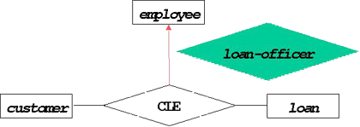
扩展E-R特性——聚集
问题的解决方案之一
  一种方法就是利用多元联系集CLE。但CLE描述的是上述三个实体集之间的关 系，从而模糊了该模式的逻辑结构(例如，我们关心的事情之一是"客户-贷款"对与employee之间的联系集loan-officer)。问题的实质是 多元联系集CLE没有明确表达出borrower联系集和employee实体集之间的联系。那么如何解决这个问题呢？

Slide 82
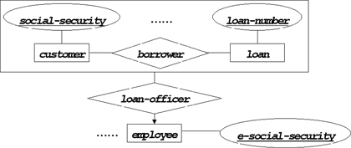
扩展E-R特性——聚集
聚集的提出
  对类似上述情况建模的最好办法是使用聚集。聚集是一种高度抽象，通过这种抽象，联系被当作实体来看待。上例 中，将联系集borrower、实体集customer和loan看成一个称作borrower的实体集。也就是说把实体集customer和loan以 及它们之间的联系集borrower当作一个整体来看待。

Slide 83

E-R图表示汇总

Slide 84
E-R图表示汇总

Slide 85

可选的E-R符号

Slide 86
E-R模型设计要点
实体集 vs 属性
姓名
电话
适于一个员工只有一部电话的情况
职工
姓名
号码
地址
适于多个员工共有一部电话，一个员工多个电话，电话本身具有多个属性的情况
联系
电话
职工
电话

Slide 87
实体集 vs 属性
两个定义之间有什么差别？
前一种情况隐含说明通常情况下每个员工只有一个电话号码与之关联；
第二种情况则表明每个员工可以有多个电话号码(包括0个)。
因此，第二个定义比第一个 更通用。即使每个员工正好就与一个电话号码相联系，而当有多个员工共用一个电话时，第二个定义更确切。
但即使这样，在实际的应用中也很少有人使用第二个定 义，为什么呢？第一个定义可能有数据冗余，浪费存储空间，且容易导致数据不一致；第二个定义更接近于现实世界，但不太符合人的思维习惯，查询起来似乎不是 很方便，需要通过链接或指针，即员工与电话之间的联系，多了一个中间环节。虽然实体集和属性不是绝对的，但什么可作为属性？什么可作为实体集？这很难回 答。主要还是取决于被建模的现实世界的实际情况以及所讨论的属性的相关语义。
一个对象既可以被描述成实体集，又可以被描述成某个实体集的属性。但是这样所 造成的效果是完全不同的。前者是独立存在的，而后者是要依附于某个实体集的。当然是独立的灵活一些，描述能力更强一些，但是要麻烦一些。作为附庸虽然失去 了自由，但是就整体来说可能更容易实现。
具体的选择还是要根据具体问题进行具体分析。

Slide 88
E-R模型设计要点
  实体有多方面性质，属性没有
名称
城市
项目
名称
名称
面积
人口
位于
项目
城市

Slide 89
E-R模型设计要点
  若实体中除了多值属性之外还有其它若干属性，则将该多值属性定义为另一实体
    供应商可以供应多种零件
姓名
零件
供应商除零件属性外只有一个作为主码的姓名属性
供应商除零件属性外另有其它很多属性
供应商
姓名
地址
电话
名称
供应
零件
供应商

Slide 90
E-R模型设计要点
实体集 vs 联系集
姓名
名称
开课
教师
课程
单纯表示“教师”实体与“课程”实体之间的行为联系

Slide 91
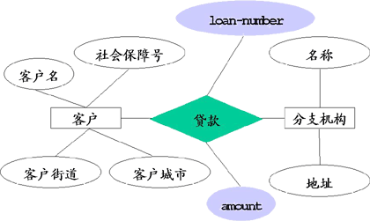
实体集 vs 联系集
将贷款作为联系集，而不是实体集

Slide 92
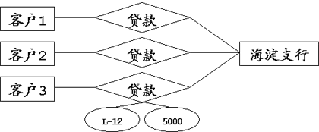
实体集 vs 联系集
不能方便地表示几个客户共有一笔贷款的情况（客户1、客户2和客户3共享海淀支行的L-12这笔贷款），因为必须为共有贷款的每个客户分别定义一联系。于是，不得不在每个这样的联系中复制描述性属性loan-number和amount的值。这样就产生两个问题：
1） 数据冗余，浪费存储空间；
2） 更新数据可能导致不一致。
在确定用实体集还是联系集时一个可采用的原则就是：当描述发生在实体间的行为时最好采用联系集。

Slide 93
E-R模型设计要点
  实体与联系：静态与动态
时间
地点
人数
开课
弊端
若多个老师开同一门课，则每个老师与该课程的联系都需重复记录很多相同的信息
姓名
名称
开课
教师
课程
时间
地点
人数

Slide 94
E-R模型设计要点
二元 vs 多元
  多元转换为二元
    新构建一个实体集E，若R有属性，则将其赋予E，为E添加一个标识属性作为主码，构造三个新联系集R_{A} , R_{B} , R_{C ，}对每个( a_{i} , b_{i} , c_{i} )∈R，在E中创建一个新实体e_{i} ，然后在R_{A} , R_{B} , R_{C}中分别加入联系(e_{i} , a_{i} ),(e_{i} , b_{i} ),(e_{i} , c_{i} )
A
A
R_{A}
B
R
R_{B}
R_{C}
C
B
E
C

Slide 95
E-R模型设计要点
A | B | C
1 | 2 | 3
4 | 2 | 7
4 | 8 | 3
E | A
1 | 1
2 | 4
3 | 4
E | B
1 | 2
2 | 2
3 | 8
E | C
1 | 3
2 | 7
3 | 3
  缺点
    浪费存储空间
    语义不清晰，难于体现参与联系的各方

Slide 96
E-R模型设计要点
R₁
A
R₂
A
R
C
B
R₃
C
B
上述转换会有信息丢失
A | B | C
1 | 2 | 3
4 | 2 | 7
4 | 8 | 3
A | B
1 | 2
4 | 2
4 | 8
B | C
2 | 3
2 | 7
8 | 3
A | C
1 | 3
4 | 7
4 | 3
(4,2,3) ∈ ABC?

Slide 97
课堂练习
哪一个更合适？
选修
E-R 1
学生
课程
助教
E-R 2
学生
选修
课程
学生
助教
课程

Slide 98
概念数据库设计过程
E-R方案选择
  对现实世界概念要作出准确而有效的表达
  用实体集还是属性
  用实体集还是联系集
  用二元联系还是多元联系
  用强实体集还是弱实体集
  是否要用概括
  是否要用聚集

Slide 99
E-R模型
设计E-R图过程(方法一)
首先确定实体类型：几个实体类型及相应的实体名
确定联系类型：各实体类型之间是否有联系，是何种联系类型及相应的联系名
连接实体类型和联系类型，组合成E-R图
确定实体类型和联系类型的属性
确定实体类型的码

Slide 100
E-R模型
确定实体类型的码
例：学生选修课程
用无向边把实体与其属性连接起来
用椭圆表示实体的属性
姓名
学号
系别
课程号
课程名
学分
选修
用矩形表
示实体
学生
m
n
课程
实体与联系用线段连接并注明类型
用菱形表示实体间的联系
成绩

Slide 101
E-R模型
设计E-R图过程(方法二)
首先确定实体类型：几个实体类型及相应的实体名
确定实体类型的属性；
确定联系类型，及其属性；
把实体类型和联系类型组合成E-R图；
加上实体和联系的属性，并确定实体类型的码。

Slide 102
E-R模型
例：构造某个工厂物资管理的E-R模型
物资管理涉及的实体有：
仓库 零件 供应商 项目 职工
确定这些实体的属性有：
仓库 属性有仓库号、面积、电话号码。
零件 属性有零件号、名称、规格、单价、描述。
供应商 属性有供应商号、姓名、地址、电话号码、账号。
项目 属性有项目号、预算、开工日期。
职工 属性有职工号、姓名、年龄、职称。

Slide 103

E-R模型

Slide 104
E-R模型
确定这些实体之间的联系如下：
一个仓库可以存放多种零件，一种零件可以存放在多个仓库中，因此仓库和零件具有多对多的联系。用库存量来表示某种零件在某个仓库中的数量。
一个仓库有多个职工当仓库保管员，一个职工只能在一个仓库工作，因此仓库和职工之间是一对多的联系。
职工之间具有领导-被领导关系。即仓库主任领导若干保管员，因此职工实体集中具有一对多的联系。
供应商、项目和零件三者之间具有多对多的联系。即一个供应商可以供给若干项目多种零件，每个项目可以使用不同供应商供应的零件，每种零件可由不同供应商供给。

Slide 105

E-R模型
确定联系的属性

Slide 106

E-R模型
画出完整E-R图并确定码

Slide 107
概念数据库设计过程
实例
  为医院建E-R图，包括病人和医生，病人有病历记录
姓名
保险号
身份证号
门诊记录
病人
治疗
病历
医生
名称
日期
结果
姓名
专长

Slide 108

银行系统的E-R图

Slide 109
E-R模型向关系模式的转换
实体 → 关系
属性 → 关系的属性
姓名
学号
系别
学生
学生
姓名 | 学号 | 系别

Slide 110
E-R模型向关系模式的转换
复合属性 → 将每个组合属性作为复合属性所在实体的属性
学生
学号
出生日期
姓名
年
月
日
学生
学号 | 姓名 | 年 | 月 | 日

Slide 111
E-R模型向关系模式的转换
多值属性 → 新的关系+所在实体的码
姓名
学号
所选课程
学生
学生
学号 | 姓名
学生选课
学号 | 课程号

Slide 112
E-R模型向关系模式的转换
一对多联系：将单方参与实体的码作为多方参与实体的属性
学生号
教工号
班主任
教师
学生
学生名
教工名
系
教师
教工号 | 教工名
学生
学生号 | 学生名 | 系 | 班主任教工号

Slide 113
E-R模型向关系模式的转换
职工号
属下
领导
职工名
职工
领导
工资
职工
职工号 | 职工名 | 工资 | 领导职工号

Slide 114
E-R模型向关系模式的转换
多对多联系：将联系定义为新的关系，属性为参与双方的码
学生号
课程号
选修
学生名
学生
课程
课程名
学生
学生号 | 学生名
课程
课程号 | 课程名
选修
学生号 | 课程号

Slide 115
E-R模型向关系模式的转换
零件号
母零件
构成
零件
零件名
子零件
零件
零件号 | 零件名
构成
母零件号 | 子零件号

Slide 116
E-R模型向关系模式的转换
一对一联系：若联系一方全部参与，则将联系另一方的码作为全部参与一方的属性
部门号
职工号
管理
职工
部门
部门名
职工名
部门
部门号 | 部门名 | 管理职工号
职工
职工号 | 职工名

Slide 117
E-R模型向关系模式的转换
弱实体集：所对应的关系的码由弱实体集本身的分辩符再加上所依赖的强实体集的码
产品名
价格
公司名
地址
联系电话
制造
产品
公司
产品
产品名 | 价格 | 公司名
公司
公司名 | 地址 | 联系电话

Slide 118
E-R模型向关系模式的转换
概括：高层实体集和低层实体集分别转为表，低层实体集所对应的关系包括高层实体集的码
姓名
学号
学生
Dissertation
ISA
本科生
研究生
Papers
军训
硕士
ISA
博士
学生
学号 | 姓名
本科生
学号 | 军训
研究生
学号 | 论文

Slide 119
E-R模型向关系模式的转换
  如果概括是不相交并且是全部的，即一个高层实体最多并且只能属于一个低层实体集，则可以不为高层实体集建立关系，低层实体集所对应的关系包括上层实体集的的所有属性
姓名
学号
学生
Dissertation
ISA
本科生
研究生
Papers
军训
硕士
ISA
博士
本科生
学号 | 姓名 | 军训
研究生
学号 | 姓名 | 论文

Slide 120
E-R模型向关系模式的转换
聚集：实体集A与B以及它们的联系R被看成实体集C，C与另一实体集D构成联系S，则S所对应的关系的码由R和D的码构成
姓名
工种
工时
项目名称
类型
参加
职工
项目
使用
机器名
机器
型号

Slide 121
E-R模型向关系模式的转换
职工
职工姓名 | 工种
项目
项目名称 | 类型
参加
职工姓名 | 项目名称 | 工时
机器
机器名 | 型号
使用
职工姓名 | 项目名称 | 机器名

Slide 122
E-R模型设计实例
某大学教学管理系统的
概念模型设计（E-R模型）

Slide 123
业务规则
（1）该大学有多个学院：如软件学院、计算机学院、管理学院等，每一个学院有一个院长，且每一位院长只能主管一个学院
（2）每一个学院设有多个系，如商学院有会计系、市场营销系、经济系、财务系等
（3）每一个系根据专业的特点和分工开设多门课程
（4）每一个系有多名教师，但每一位教师只属于一个系
（5）一位教师可能讲多门课，且课表中每一门课必须有一位教师讲授。这里的课指课表中安排的课程
（6）系负责承接项目，一位教师可能参加或管理项目
（7）教师按职称完成工作量

Slide 124
业务规则
（8）假定每一名学生可选修多门课，且一门课有多名学生选
（9）每一个系有多名学生，且一名学生只能属于一个系
（10）学生可以组成班级，一个班级有一个班主任，一个系有若干个班级，一个学生可以参加多个学生组织（学生会），一个学生还有一个导师，导师可以指导多名学生
（11）另外，学生的社会关系、档案材料、宿舍亦需要进行管理

Slide 125
采用ER方法的数据库概念设计
之设计局部ER模式
需求分析结果
范围的划分要自然，易于管理；
采用人们习惯的划分；
避免冗余，在一个局部结构中，对一个对象只取一种抽象形式，不要重复；
依据用户的信息处理需求
确定局部结构范围
确定属性的原则：
属性应该是不可再分解的语义单位；实体与属性之间的关系只能是1:N的；不同实体类型的属性之间应无直接关联关系。
范围之间的界面要清晰，相互影响要小
实体定义
范围的大小要适度。太小了，会造成局部结构过多，设计过程繁琐，综合困难；太大了，则容易造成内部结构复杂，不便分析
联系定义
属性分配的原则：
当多个实体类型用到同一属性时， 一般把属性分配给那些使用频率最高的实体类型，或分配给实体值少的实体类型。
有些属性不宜归属于任一实体类型，只说明实体之间联系的特性
属性分配
还有局部
结构待分析
有
无
进入全局ER模式设计
局部ER模式设计

Slide 126
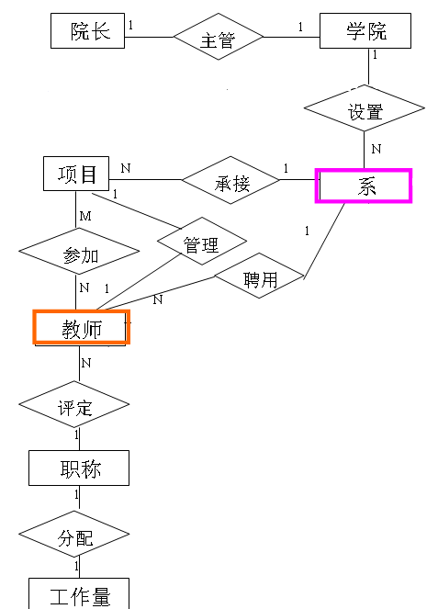



局部模式
现有的教学
管理系统
初步分析系统的对象
根据服务种类分析教师子模块
……
局部ER图

Slide 127
其他局部模式
根据服务种类分析学生子模块
现有的教学
管理系统
……
初步分析系统的对象
局部ER图
系
1
有
N
班级
1
管理
1
班主任
1
导师
组成
指导
1
N
N
档案材料
N
归档
1
学生
N
住宿
1
宿舍
1
具有
M
参加
N
N
社会关系
学籍管理局部应用的分E-R图
学会

Slide 128
其它局部模式
现有的教学
管理系统
初步分析系统的对象
……
根据服务种类分析课程子模块
局部ER图
1
开设
N
N
选修
MN
系
课程
学生
M
1
上课
讲授
课程管理局部应用分E-R图
1
P
N
教室
教科书
教师

Slide 129
采用ER方法的数据库概念设计
之设计全局 ER模式
局部ER模式
确定公共实体类型
属性冲突 ：如，重量单位有的用公斤，有的用克。
结构冲突 ：同一对象在不同应用中的不同抽象 ；同一实体在不同局部ER图中属性的个数或次序不同 ；实体之间的联系在不同的局部ER图中呈现不同的类型
命名冲突 ：属性名、实体名、联系名之间存在同名异义或异名同义冲突
合并两个局部ER模式
检查并消除冲突
还有冲突吗
有
还有未合并的局部模式
有
无
全局ER模式设计

Slide 130
采用ER方法的数据库概念设计
之全局ER模式的优化
实体类型的合并
  1:1联系的两个实体类型
  具有相同键的实体类型
冗余属性的消除
冗余联系的消除：利用规范化理论中函数依赖的概念消除冗余联系

Slide 131
例子：三个局部ER图合并成一个ER图
教师
院长
1
主管
1
学院
1
1
管理
设置
1
N
项目
N
承接
1
系
1
有
N
班级
学会
1
1
M
管理
1
参加
1
聘用
开设
选修
组成
参加
N
1
N
N
M
N
N
教师
讲授
课程
N
N
M
N
1
学生
住宿
宿舍
N
P
1
教科书
上课
1
1
评定
归档
具有
1
1
教室
N
N
职称
社会关系
1
指导
N
档案材料
1
分配
1
工作量
合并后的教学管理E-R图

Slide 132
例1 库存销售信息管理系统的ER模型及转换
仓位
车间(车间号,车间名,主任名)
产品(产品号，产品名，单价)
仓位(仓位号，地址，主任名)
客户(客户号，客户名，联系人，电话，
地址，税号，账号)
销售员(销售员号,姓名,性别,学历,业绩）
N
M
实体
M
M
入库
存储
出库
N
客户
车间
N
入库（入库单号,入库量,入库日期,经手人,
车间号,仓位号,产品名）
出库（出库单号，出库量，出库日期，经手人，
客户号，产品名，仓位号）
订单（订单号，数量，折扣，总价，订单日期，
产品号，客户号，销售员号）
存储(仓位号,产品号,核对日期,核对员,存储量)
P
P
N
联系
产品
订单
M
P
销售员
库存系统ER图

Slide 133
例2：公司车队信息系统的ER模型
部门
M
调用
N
车队
1
聘用
N
司机
N
拥有
保险1
N
报销
1
N
N
保险2
1
1
开销
车辆
保险公司
N
维修
1
维修公司
公司车队信息系统的ER模型

Slide 134
UML
UML: 统一建模语言
UML 是为了创建软件系统不同部分的规范而提出的标准
  类图
    类图和E-R图类似，但有所不同
  用况图
    说明用户和系统之间的交互，特别是用户进行的每一步操作
  活动图
    说明系统不同部分之间的任务流
  实现图
    在软件构件层和硬件构件层说明系统的各部分以及它们的联系

Slide 135
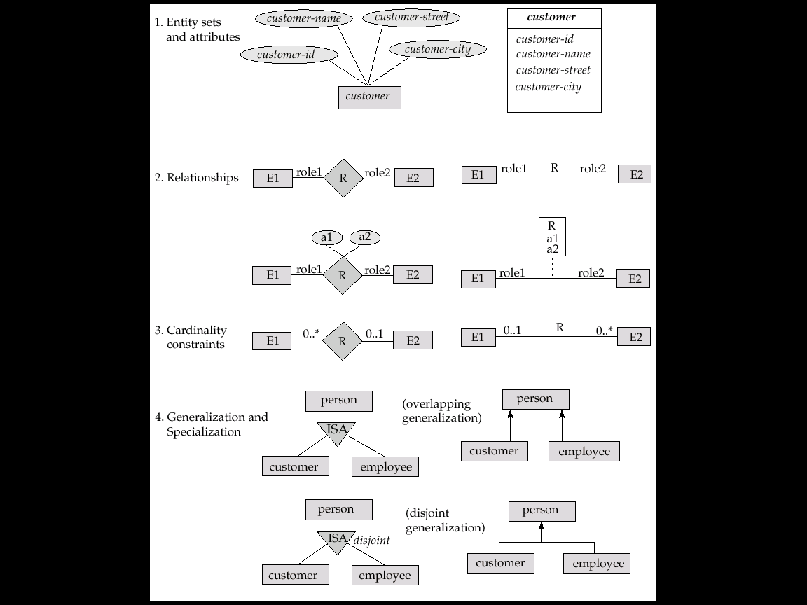
UML类图中使用的图形符号

Slide 136
UML 类图中使用的图形符号
overlapping
disjoint

Slide 137
本章总结
主要内容
  基本概念
  映射基数
    一对一，一对多，多对多
  弱实体集
  扩展ER特性
    特殊化，一般化
  ER模型设计要点
  概念数据库设计过程
  E-R模型向关系模式的转换
学生应掌握的内容
  基本概念，E-R模型的各组成成分，数据库的概念设计，E-R模型向关系模式的转换

Slide 138
ER图举例

Slide 139
1
现有论文和作者两个实体，论文实体的属性包括题目、期刊名称、年份、期刊号；作者实体的属性包括姓名、单位、地址；一篇论文可以有多个作者，且每一位作者写过多篇论文，在每一篇论文中有作者的顺序号。请完成以下操作：
（1）画出E-R图
（2）将E-R图转换成关系模式，并指出每个关系模式的主键（加下划线）和外键（加波浪线）。

Slide 140
1

Slide 141
1
CREATE TABLE 发表
(姓名 CHAR(7) NOT NULL,
题目 CHAR(6) NOT NULL,
顺序号 INT DEFAULT NULL,
PRIMARY KEY (姓名, 题目),
FOREIGN KEY (姓名)
REFERENCES 论文
ON DELETE CASCADE,
FOREIGN KEY (题目)
REFERENCES 作者
ON DELETE RESTRICT);

Slide 142
2
某企业集团有若干工厂，每个工厂生产多种产品，且每一种产品可以在多个工厂生产，每个工厂按照固定的计划数量生产产品，计划数量不低于300；每个工厂聘用多名职工，且每名职工只能在一个工厂工作，工厂聘用职工有聘期和工资。工厂的属性有工厂编号、厂名、地址，产品的属性有产品编号、产品名、规格，职工的属性有职工号、姓名、技术等级。请：
（1）该集团进行概念设计，画出E-R图。
（2）E-R图转换成关系模式，并指出每个关系模式的主键和外键。

Slide 143
2

Slide 144
2
CREATE TABLE 生产
(工厂编号 CHAR(7) NOT NULL,
产品号 CHAR(6) NOT NULL,
数量 DEC(5,2),
PRIMARY KEY (工厂编号,产品号),
FOREIGN KEY (工厂编号)
REFERENCES 工厂
ON DELETE CASCADE,
FOREIGN KEY (产品号)
REFERENCES 产品
ON DELETE RESTRICT,
CHECK (数量 >=300)
);

Slide 145
3
设某汽车运输公司数据库中有三个实体集。一是“车队”实体集，属性有车队号、车队名等；二是“车辆”实体集，属性有车牌照号、厂家、出厂日期等；三是“司机”实体集，属性有司机编号、姓名、电话等。设车队与司机之间存在“聘用”联系，每个车队可聘用若干司机，但每个司机只能应聘于一个车队，车队聘用司机有聘期；司机与车辆之间存在着“使用”联系，司机使用车辆有使用日期和公里数，每个司机可以使用多辆汽车，每辆车可被多个司机使用。
要求：
（1）试画出ER图，并在图上注明属性、联系类型；
（2）将ER图转换成关系模式，并说明主键和外键。

Slide 146
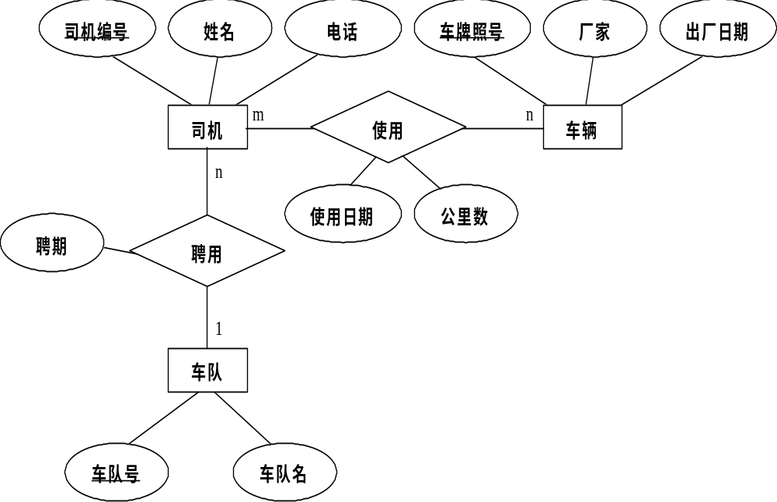
3

Slide 147
3
关系模式：
1) 车队（车队号、车队名）
主键：车队号
2) 车辆（车牌照号、厂家、出厂日期）
主键：车牌照号
3) 司机（司机编号、姓名、电话，聘期，车队号）
主键：司机编号，外键：车队号
4) 使用（司机编号，车牌照号，使用日期，公里数）
主键：（司机编号，车牌照号，使用日期）;
外键1：司机编号，外键2：车牌照号

Slide 148
4 课堂联系
在校田径运动会中设置了各类比赛，每一比赛类别有类别编号、类别名称和主管等属性，每一比赛类别包含很多比赛项目；每一比赛项目有项目编号、项目名称、比赛时间和级别等属性；各个系团队有团编号、团名称、领队等属性，每一代表团有多名运动员组成，运动员有编号，姓名，年龄，性别等属性；每一名运动员可以参加多个比赛项目，每一比赛项目也有多名运动员参加，运动员参加比赛有成绩属性，成绩限定在0~7分。
1) 根据上述语义画出ER图，
2) 将ER图转换成关系模式，并指出每个关系模式的主键和外键。
3) 用DDL语句定义反映运动员与比赛项目之间的“参与”关系表。

Slide 149
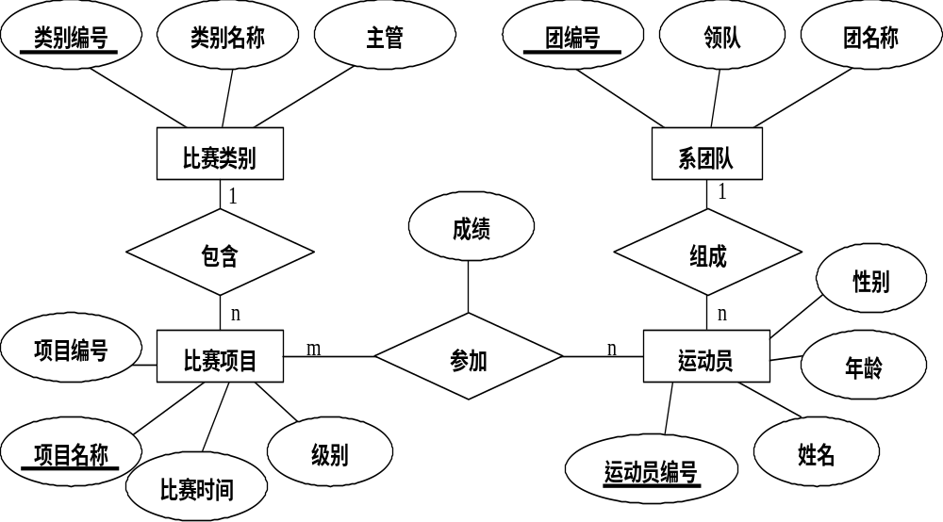
4

Slide 150
4
关系模式：
1) 比赛类别（ 类别编号 ，类别名称，主管）
2) 比赛项目（ 项目编号 ，项目名称、比赛时间，级别，类别编号 ）
3) 系团队（ 团编号 ，团名称，领队）
4) 运动员（ 运动员编号 ，姓名，年龄，性别， 团编号 ）
5) 参加（ 项目编号 ，运动员编号 ，成绩）

Slide 151
4
CREATE TABLE 参加
(项目编号 CHAR(7) NOT NULL ,
运动员编号 CHAR(6) NOT NULL ,
成绩 INT ,
PRIMARY KEY (项目编号, 运动员编号) ,
FOREIGN KEY (项目编号)
REFERENCES 比赛项目(项目编号)
ON DELETE RESTRICT ,
FOREIGN KEY (运动员编号)
REFERENCES 运动员(运动员编号)
ON DELETE RESTRICT ,
CHECK (成绩 BETWEEN 0 AND 7)
) ;

Slide 152
谢谢

